Slide 1
Digitalt medlemsmøte Risør Arbeiderparti mandag 23. november kl 19.00
Kommunebudsjettet
  Innledning v/Per Kristian Lunden
  Spørsmål og kommentarer
Programprosess – Aps program 2021-2025
  Innledning v/Jens Høibø
  Kommentarer og diskusjon
  Videre framdrift

Slide 2
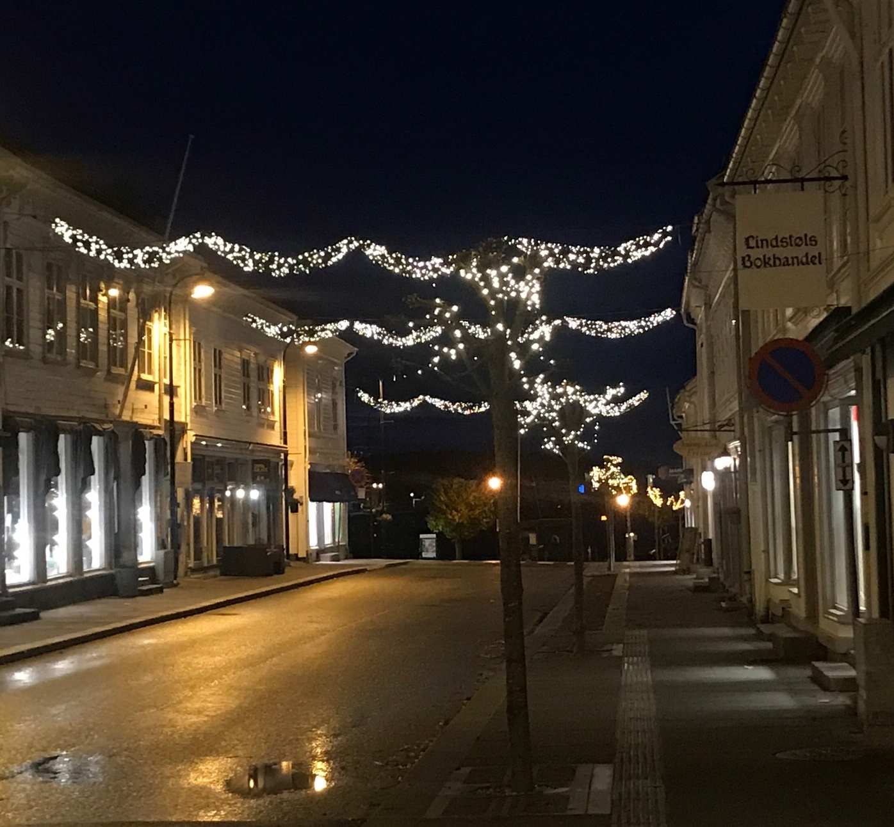
Aps program 2021
Innspill fra Risør Arbeiderparti
Teamsmøte mandag 23.november 2020 // Jens Høibø

Slide 3
Innspill fra Risør – juni 2020. Hvordan gikk det?
Følgende innspill ble sendt inn 15.juni til programkomiteen og verdidokumentet:
Innspill formålsparagraf og program – vedlegg 1
Pendlerfradraget – vedlegg 2
Smittevernutstyr – vedlegg 3
Forhandlingsrett – vedlegg 4

Slide 4
Programprosessen
To dokumenter:
  Verdidokument
  Forslag program
Frist for å sende inn forslag: 1.desember
  Digitalt medlemsmøte 23.11
  Innspill til uttalelser 27.11
  Innkomne forslag sendes ut
  Digitalt medlemsmøte 30.11
Nytt forslag formålsparagraf kommer i februar
  Da ser vi ev. om våre forslag er hensyntatt

Slide 5
Verdidokumentet – vedlegg 5
Dokumentet er utarbeidet ‘på siden’ av selve programutkastet. Skal innarbeides i programmet.
Kommentarer til dokumentet, kan sendes inn innen 1.desember
Er det internasjonale perspektivet, herunder flyktninge- og sosialpolitikken tydelig nok i utkastet?
Risør har vært aktive på dette feltet og alt sendt inn kommentarer.
Bør vi kommentere dette videre?
Kan noen tenke seg å bidra?

Slide 6
De store oppgavene løser vi best sammen Side 4-6
Trygt arbeid til alle
Gjøre vår velferdsstat sterkere
Norges klimamål skal nås
De siste årene har forskjellene i landet vårt økt. Mellom fattig og rik, mellom by og land. Koronakrisen har gjort vondt verre for mange.
Nå trenger vi sterkere fellesskap

Slide 7
Arbeid Side 7-38
Økonomi – Trygg økonomisk styring Side 9-10
Næring – Arbeid og verdiskaping Side 11-26
Arbeidsliv – et godt arbeidsliv for alle Side 27-31
Samferdsel: Trygg og klimavennlig transport i hele landet Side 32-36
Digitalisering: Tilgjengelighet for alle Side 37-38

Slide 8
Velferd
En god oppvekst varer hele livet Side 40
Skole og utdanning: En god offentlig skole og lik rett til utdanning Side 41- 50
Helse og omsorg: God helse og livskvalitet for alle Side 51 – 62
Justis og beredskap: Trygghet og nærhet Side 63 – 68
Barnevern: Fellesskapets ansvar til det beste for barna Side 69 – 70
Pensjon: Rettferdig trygd og god pensjon og leve av Side 70 - 71

Slide 9
Klima og miljø Side 72 - 78
En rettferdig klima- og naturpolitikksom kutter utslipp og skaper jobber Side 73
Klima: Rammen rundt all annen politikk Side 74
Sirkulærøkonomi: Dele for å skape – overgang til sirkulærøkonomien Side 75
Kutte utslipp og ta vare på naturen der hvor vi bor Side 76
Natur: Ta vare på naturen for fremtidens velferd Side 77
Rovdyr: En bærekraftig rovdyrforvaltning Side 78

Slide 10
Folk og samfunn 1 Side 79 - 101
Distriktspolitikk: Optimisme i hele landet Side 80
Det gode liv i storbyen Side 81 – 82
Nordområdene: En ny giv i nordområdepolitikken Side 83 – 86
Tro og livssyn: Et livssynsåpent samfunn med respekt for alle Side 87
Bolig: Gjenreise den sosiale boligpolitikken Side 88
Kultur: En kultur å leve av og for Side 89 – 90
Medier: Sterke og uavhengige norske medier er en forutsetning
for demokratiet Side 91

Slide 11
Folk og samfunn 2 Side 79 - 101
Idrett: Idrett og idrettsanlegg i hele landet Side 92
Frivillighet: En sterk og frivilligsektor som står på egne bein Side 93
Likestilling: Et rettferdig samfunn er et likestilt samfunn Side 94
Familie: Gode universelle ordninger for alle familier Side 95 – 96
Urfolk og nasjonale minoriteter Side 97
Integrering: Stille opp og stille krav Side 98 – 100
Innvandring: En mer rettferdig innvandringspolitikk Side 101 - 105

Slide 12
Verden
Utenriks: Utenrikspolitikk for en tryggere, mer rettferdig og
grønnere verden Side 107 – 113
Forsvar: Vårt felles forsvar Side 114 - 115

Slide 13
Vi jobber videre med:
Utarbeide konkrete forslag
  Tema
  Hvem?
  Sende inn konkrete forslag som kan behandles på Teamsmøte 30.11

